Slide 1



Subgerencia de Atención al Usuario
y Comunicaciones
Localidad Kennedy
Rendición de Cuentas vigencia 2020
TRANSMILENIO S.A.
2021

Slide 2
Rendición de Cuentas vigencia 2020 – Kennedy
La localidad de Kennedy tiene 12 UPZ las cuales están asignadas a las siguientes zonas operacionales del SITP:
Tintal Zona Franca : Calandaima,Tintal Norte, Castilla, Bavaria.
Kennedy : Gran Britalia, Kennedy central, Américas, corabastos, Las Margaritas, Patio bonito.
Bosa : Timiza, Carvajal.
Zona Operacional
Kennedy

Slide 3
Rendición de Cuentas vigencia 2020 - Kennedy
Infraestructura Kennedy
PARADEROS
SENCILLOS
PARADEROS
MULTIPLES
PARADEROS
BRAILLE
PORTALES
ESTACIONES
1
8
654
275
886
COMPONENTE TRONCAL
COMPONENTE ZONAL

Slide 4
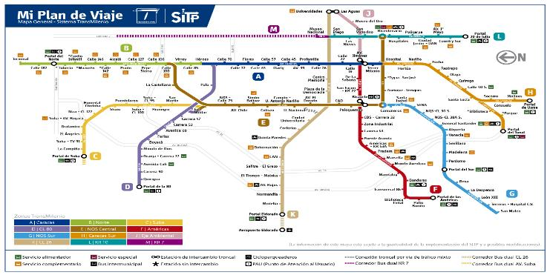
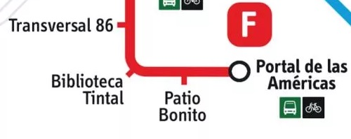
Rendición de Cuentas vigencia 2020 - Kennedy
Infraestructura Troncal Kennedy
Esta localidad cuenta con 1 Portal del Sistema TransMilenio.
PORTAL AMERICAS

Slide 5
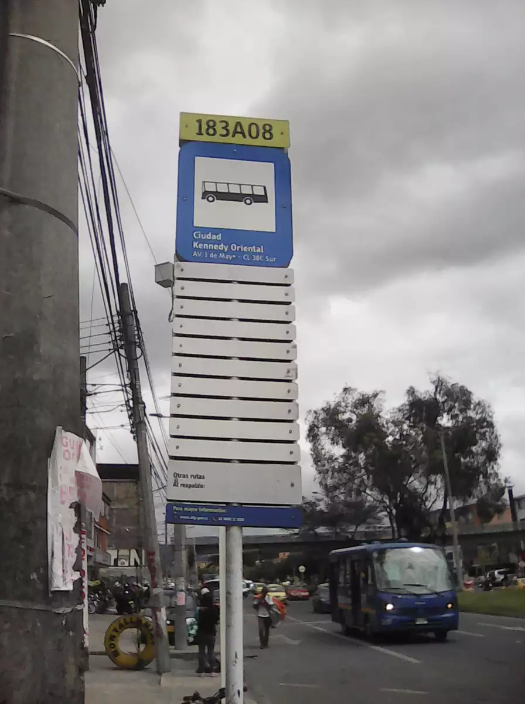
Rendición de Cuentas vigencia 2020 - Kennedy
Infraestructura Zonal Kennedy
275
PARADEROS MÚLTIPLES
654
PARADEROS SENCILLOS
El 81% de los paraderos de la localidad de Kennedy cuenta con accesibilidad para las
personas con discapacidad visual.
Sistema Braille

Slide 6
Rendición de Cuentas vigencia 2020 - Kennedy
Oferta de transporte en Kennedy
RUTAS
TRONCALES
RUTAS
ALIMENTADORAS
RUTAS
ZONALES
RUTAS
PROVISIONALES
9
10
165
43
COBERTURA TRONCAL
COBERTURA ZONAL
SITP PROVISIONAL

Slide 7
Rendición de Cuentas vigencia 2020 - Kennedy
Cobertura Troncal
RUTAS ALIMENTADORAS
RUTA | DENOMINACIÓN | tipo | Origen | Destino
8-1 | Kennedy central | Alimentador | Kennedy | Kennedy
8-2 | Kennedy hospital | Alimentador | Kennedy | Kennedy
8-3 | Castilla | Alimentador | Kennedy | Kennedy
8-4 | corabastos | Alimentador | Kennedy | Kennedy
8-5 | Biblioteca el Tintal | Alimentador | Kennedy | Kennedy
8-6 | Timiza | Alimentador | Kennedy | Kennedy
9-4 | Patio bonito | Alimentador | Kennedy | Kennedy
9-5 | Avenida tintal | Alimentador | Kennedy | Kennedy
RUTAS TRONCALES
RUTA | DENOMINACIÓN | DESTINO
5 | Portal Américas | Calle 22
F14 | Portal norte | Portal Américas
F-C19 | Portal suba | Banderas
F-J23 | Las aguas | Portal Américas
F-B28 | Portal norte | Portal Américas
F-C29 | Portal suba | Portal Américas
F-E32 | NQS/ Cll 75 | Portal Américas
F-M51 | Museo nacional | Portal Américas
F-D50 | Granja /cra 77 | Portal Américas

Slide 8
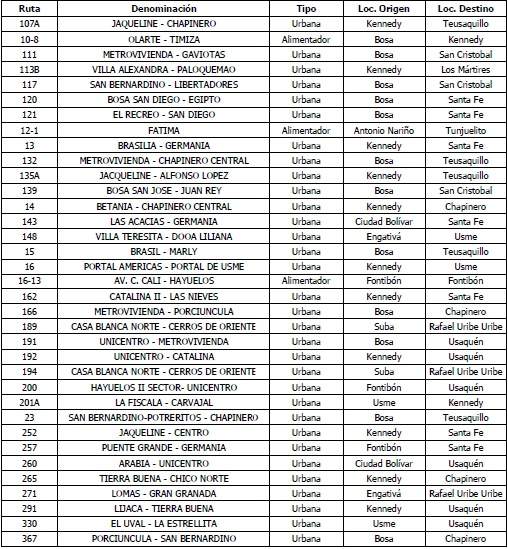
Rendición de Cuentas vigencia 2020 - Kennedy
Cobertura Zonal
RUTA | DENOMINACIÓN | TIPO | ORIGEN | DESTINO
MAPA DE COBERTURA
RUTAS URBANAS
Fuente: TRANSMILENIO S.A.
Continúa

Slide 9
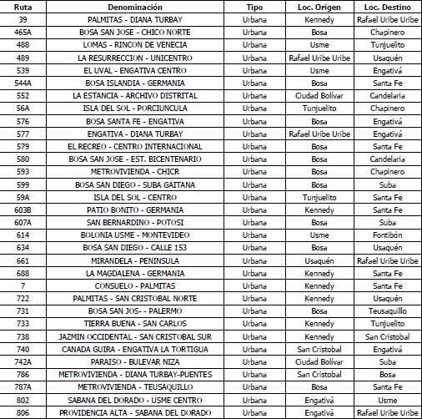
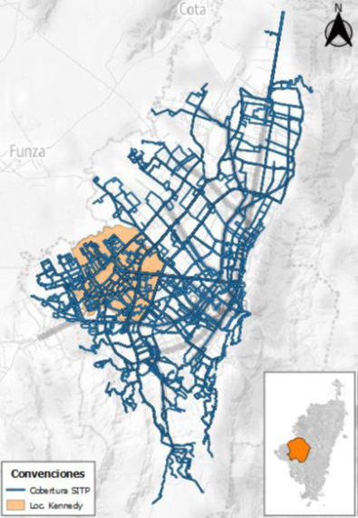

Rendición de Cuentas vigencia 2020 - Kennedy
Cobertura Zonal
RUTAS URBANAS
RUTA | DENOMINACIÓN | TIPO | ORIGEN | DESTINO
MAPA DE COBERTURA
Fuente: TRANSMILENIO S.A.

Slide 10
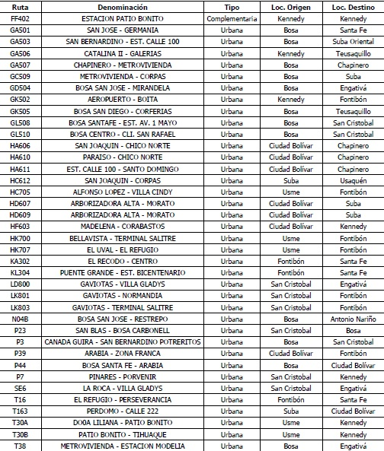
Rendición de Cuentas vigencia 2020 - Kennedy
Cobertura Zonal
RUTAS URBANAS
RUTA | DENOMINACIÓN | TIPO | ORIGEN | DESTINO
MAPA DE COBERTURA
Fuente: TRANSMILENIO S.A.

Slide 11

Rendición de Cuentas vigencia 2020 - Kennedy
Cobertura Zonal
MAPA DE COBERTURA
RUTAS URBANAS
RUTA | DENOMINACIÓN | TIPO | ORIGEN | DESTINO
165 rutas del componente Zonal cuyo trazado cubre la zona operacional Kennedy .
Fuente: TRANSMILENIO S.A.

Slide 12
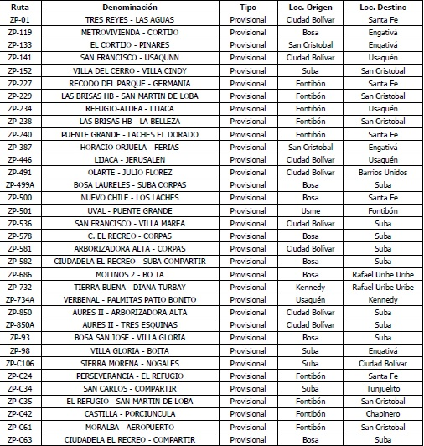
Rendición de Cuentas vigencia 2020 - Kennedy
Cobertura SITP Provisional
RUTA | DENOMINACIÓN | TIPO | ORIGEN | DESTINO
MAPA DE COBERTURA
RUTAS URBANAS
Fuente: TRANSMILENIO S.A.

Slide 13
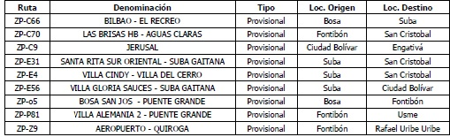
Rendición de Cuentas vigencia 2020 - Kennedy
Cobertura SITP Provisional
MAPA DE COBERTURA
RUTAS URBANAS
RUTA | DENOMINACIÓN | TIPO | ORIGEN | DESTINO
43 rutas del SITP Provisional cuyo trazado cubre la zona operacional Kennedy.
Fuente: TRANSMILENIO S.A.

Slide 14
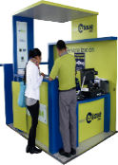
Rendición de Cuentas vigencia 2020 - Kennedy
Red de Recargas en Kennedy
lugar | Dirección | Horario
Centro Comercial Plaza de las Américas | TRANSVERSAL 71D 6-94 SUR PRIMER PISO | Lun - Vie: 10:00-14:00 y 15:00- 19:00 Sab: 10:00-14:00 y 15:00- 18:30
Centro Comercial Milenio Plaza | AVENIDA CARRERA 86 42B 51 SUR | Lun - Vie: 10:00-14:00 y 15:00- 19:00 Sab: 10:00-14:00 y 15:00- 18:30
Estación Transmilenio Banderas | AV DE LAS AMERICAS CARRERA 78ª | Lun - Vie: 10:00-19:00 Sab: 10:00-18:30 Dom - Fes: 10:00-19:00
Portal Américas- Transmilenio | AVENIDA CARRERA 86 NO 43 SUR | Lun - Vie: 10:00-19:00 Sab: 10:00-18:30 Dom - Fes: 10:00-19:00
Súper CADE Américas | AV CARRERA 86 43 55 SUR | Lun - Vie: 07:00-17:30 Sab: 08:00-12:00
PUNTOS DE
PERSONALIZACIÓN
PUNTOS DE
RECARGA
5
696
TU LLAVE – RECAUDO BOGOTÁ

Slide 15
GESTIÓN SOCIAL
TRANSMILENIO S.A.
El equipo de Gestión Social de TRANSMILENIO S.A desarrolla actividades dirigidas a la ciudadanía, con el propósito de dar a conocer los componentes del SITP y fomentar las buenas prácticas de Cultura ciudadana.
Para la vigencia 2020, se realizaron 5401 actividades de Gestión Social a nivel distrito; de las cuales se desarrollaron 3282 en las localidades de manera presencial y/o virtual en el marco de la Estrategia de Abordaje Territorial bajo tres líneas de intervención: Información, participación y pedagogía.
Estrategia de Abordaje Territorial Kennedy
4 Boletines informativos
4 Sesiones de Grupos Focales
Base de datos “Tenderos Kennedy”
Capacitaciones TrasMi-Virtual
Los retos de Transmilenio en época de Coronavirus
Sistema de Alertas Tempranas
TransMi un solo sistema – Nueva Señalética
La historia del Transporte
Transmicable
TransMi, un sistema Accesible
Localidad Kennedy
Rendición de Cuentas vigencia 2020

Slide 16
Rendición de Cuentas vigencia 2020 - Kennedy
Acciones de Gestión Social en Kennedy
Reuniones
Recorridos
Mesa de
trabajo
Actividades
en general
Pedagogía
Divulgación
183
19
4
30
44
4
PARTICIPACIÓN
PEDAGOGÍA
INFORMACIÓN
OTROS
5
Jornadas de personalización

Slide 17
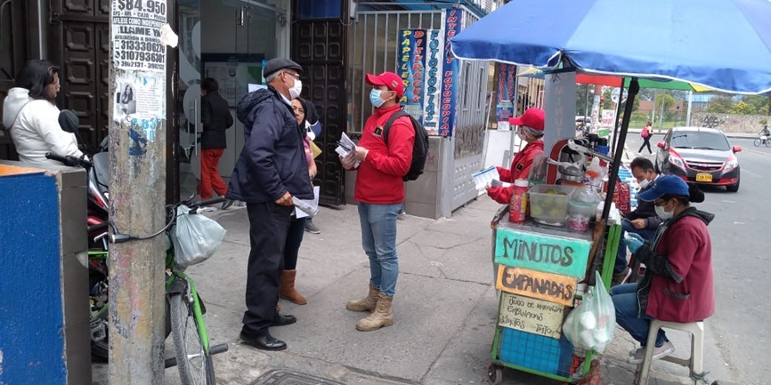
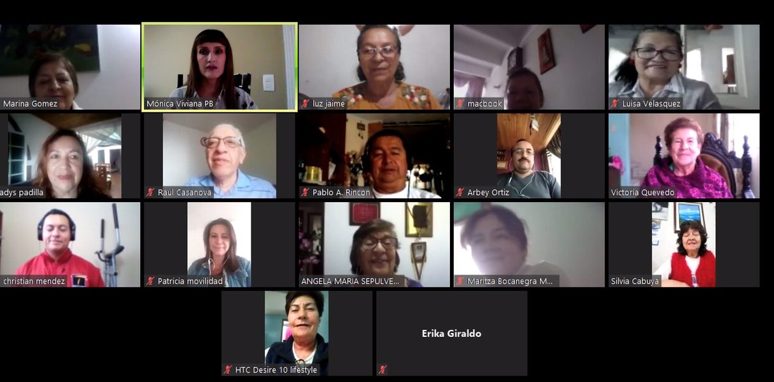
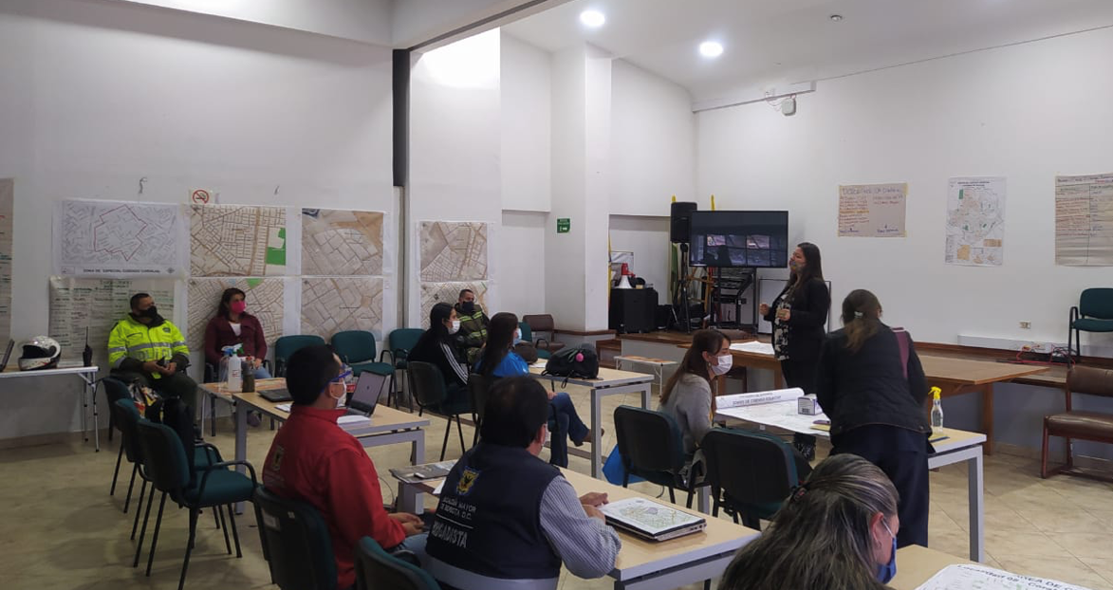
Rendición de Cuentas vigencia 2020 - Kennedy
Acciones de Gestión Social en Kennedy
Participación
183 Reuniones virtuales y/o presenciales para atender temas como: Cobertura de la localidad, sesiones JAL, comunidad con discapacidad, articulación de acciones pedagógicas, implementación de nuevas rutas, reuniones interinstitucionales (CLD, UAT, CLM, CONSEJO LOCAL DE SABIOS Y SABIAS, COLEV, entre otros).
19 recorridos sociales y/o con técnicos de Transmilenio S.A. para recibir solicitudes comunitarias, verificación de trazados rutas, Pir Palmitas, reconocimiento de Patios Calandaima y tierra buena; entre otras.

Slide 18
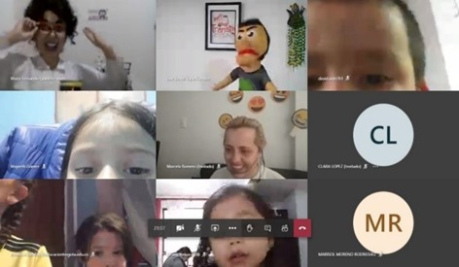
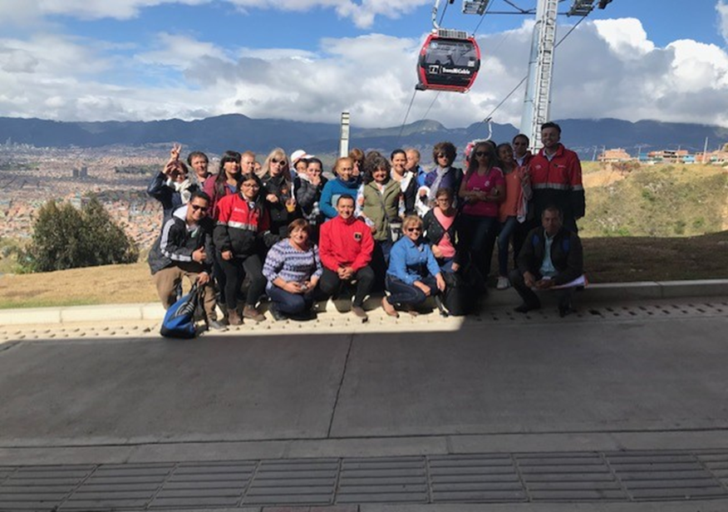
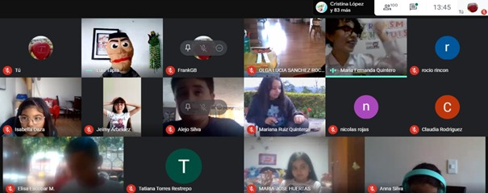
Rendición de Cuentas vigencia 2020 - Kennedy
Acciones de Gestión Social en Kennedy
Pedagogía
30 Acciones de pedagogía en:
Colegios de la localidad: Manuel zapata olivella, Jairo Aníbal Niño, Alquería de la fragua, Tom Adams, jardín infantil visión Colombia ; entre otros.
Comunidades: JAC súper 8, feria de servicios parque bellavista, María paz, entre otros.

Slide 19
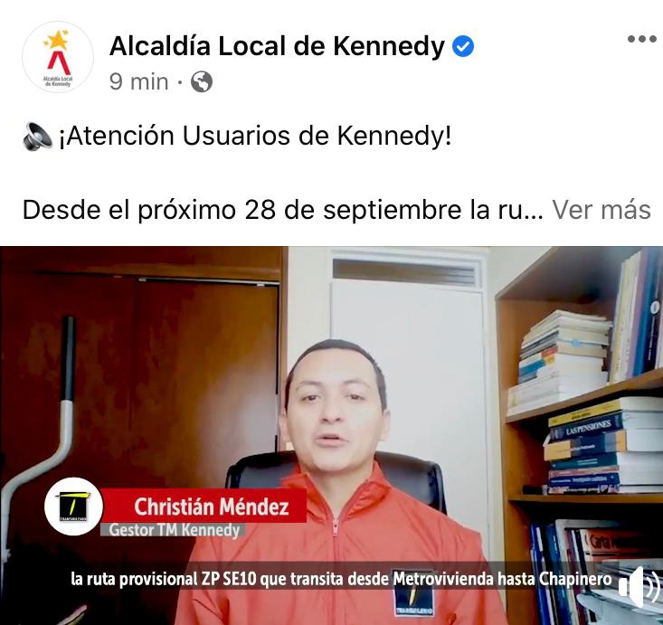
Rendición de Cuentas vigencia 2020 - Kennedy
Acciones de Gestión Social en Kennedy
Información
44 Acciones de divulgación en: nuevas rutas, Cambio de trazados, suspensiones, pedagogía entre otras
Envíos de información de interés a nivel local y distrital en ocasión de la pandemia COVID -19 y ajustes en la prestación del servicio, iniciativas de Cultura Ciudadana, comunicados de TRANSMILENIO S.A y Alcaldía mayor de Bogotá; entre otros.

Slide 20
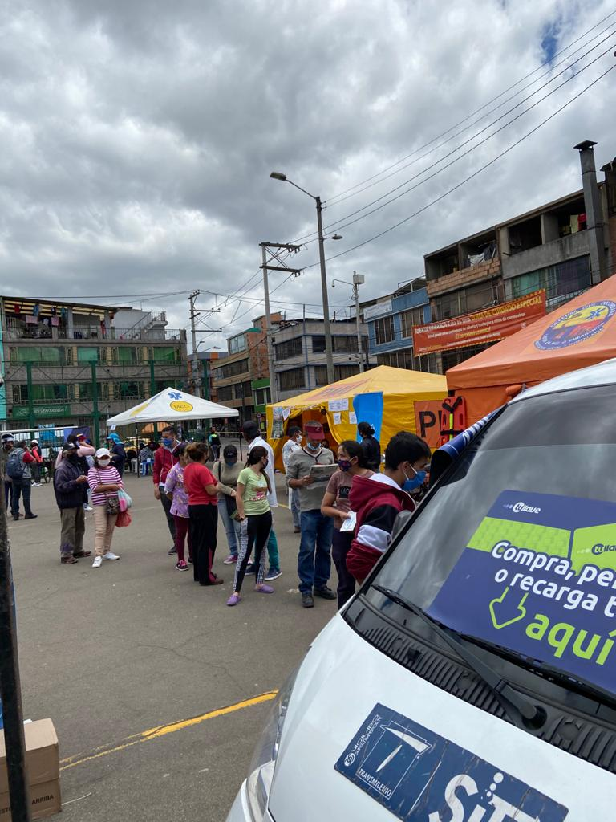
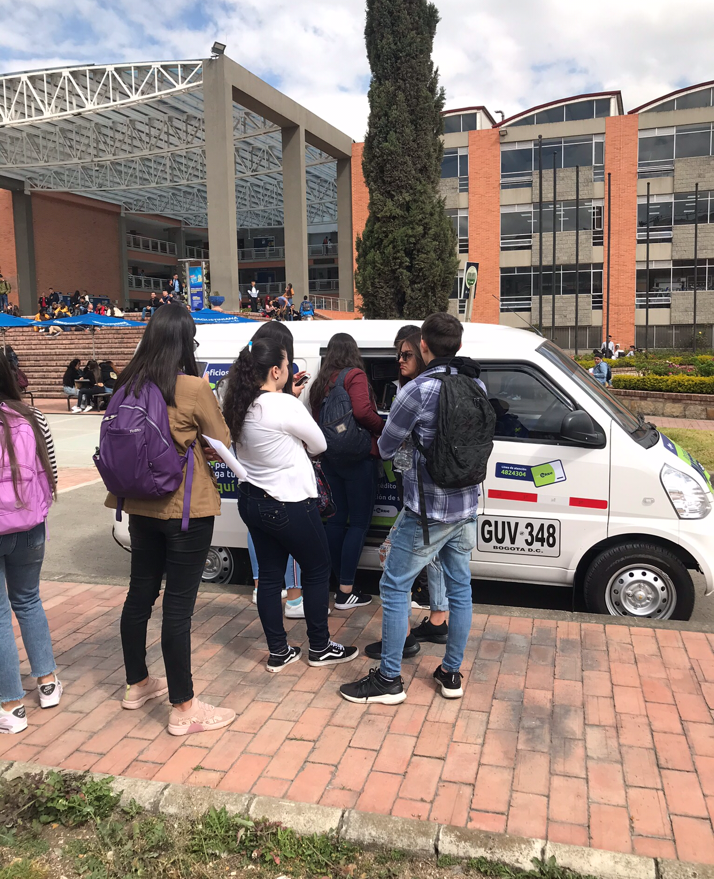
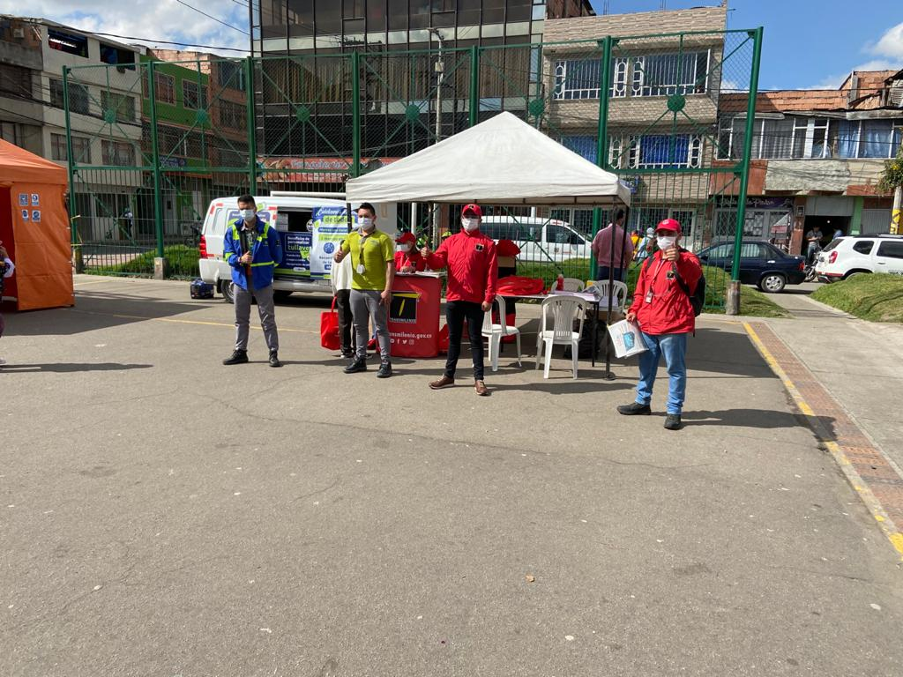
Rendición de Cuentas vigencia 2020 - Kennedy
Acciones de Gestión Social en Kennedy
Jornadas de Personalización
5 jornadas de personalización de tarjetas Tú llave en nueva castilla, Marsella, feria de servicios parque María paz, feria de servicios parque bellavista, Universidad Uniagustinana, entre otros.

Slide 21
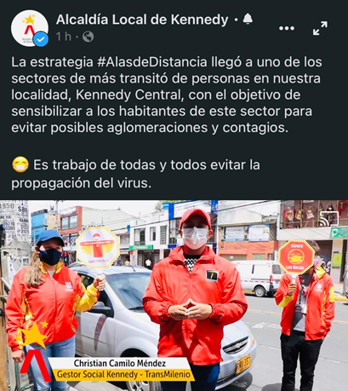
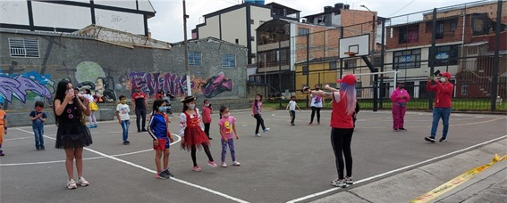
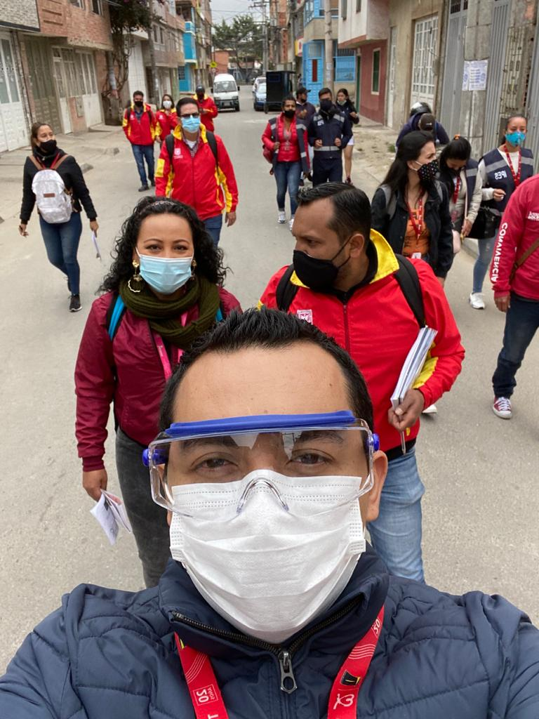
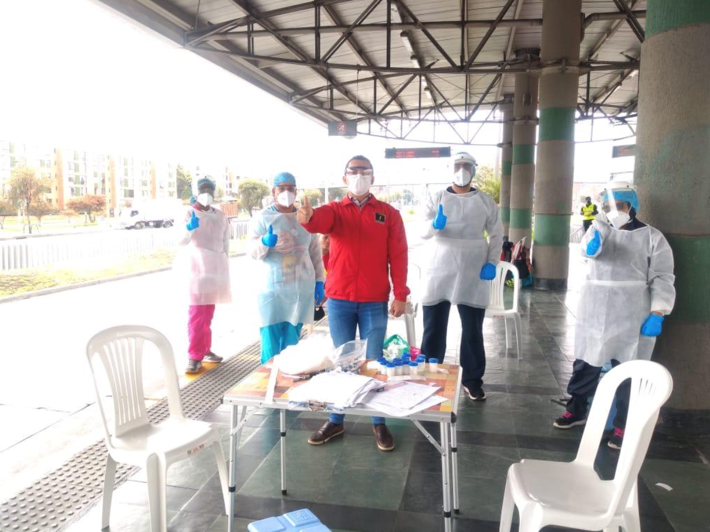
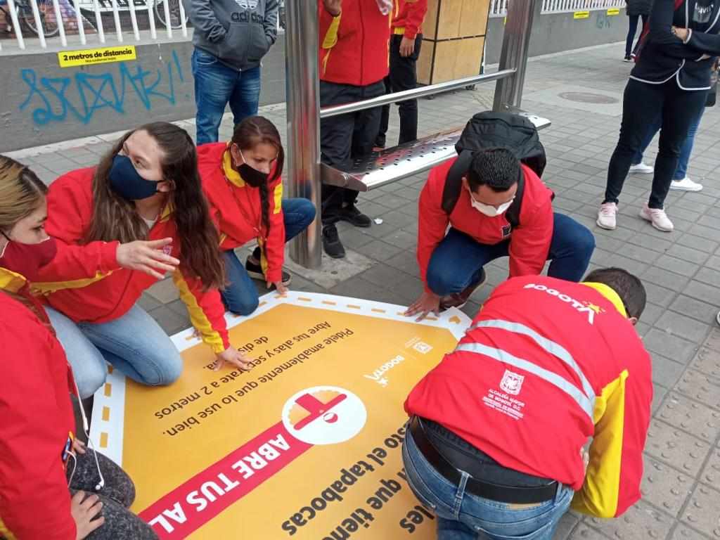
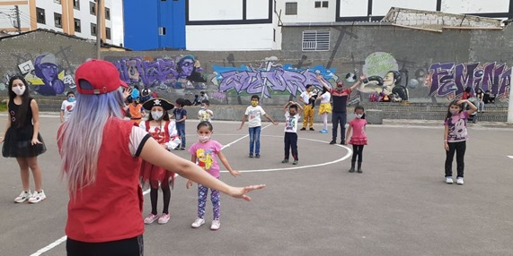

Slide 22
GRACIAS
Christiam.mendez@transmilenio.gov.co
310 233 94 87

